Slide 1
Размножение млекопитающих
Итак, мы добрались до самой ожидаемой темы биологии 7 класса!
Сегодня мы будем разбираться с самой главной особенностью Млекопитающих, которая позволила им занять все среды обитания!

Slide 2
Вспомним основные признаки млекопитающих (это УЖЕ записано у Вас в тетради!):
Теплокровность (Гомойотермность) – позволила освоить все среды обитания, быть активными и днем и ночью
Шерстяной покров и кожные железы – обеспечивают сохранение тепла и охлаждение организма
Четырехкамерное сердце – разделяет венозную и артериальную кровь, позволяет поддерживать высокий уровень обмена веществ
Диафрагма – участвует в дыхательных движениях
Альвеолярные лёгкие – обеспечивают поступление в кровь достаточного количества кислорода
Дифференцированные зубы (резцы, клыки, коренные) – позволяют есть разную пищу, хорошо ее измельчая
Развитый головной мозг (кора с извилинами и бороздами) позволяет формироваться сложным формам поведения
7 шейных позвонков – отличительная черта скелета

Slide 3
Главная объединяющая черта заложена в самом названии класса Млеко-питающие: выкармливание детенышей молоком.
У всех Млекопитающих на брюшной стороне тела формируются млечные железы. Они начинают продуцировать молоко у самок после появления на свет детенышей.
Молоко- питательная смесь, содержащая воду, белки (казеин), жиры, сахара (лактозу), микроэлементы (например, кальций) и витамины (например, А, Д) в необходимом для детеныша соотношении.
У каждого вида млекопитающих свой состав молока.

Slide 4
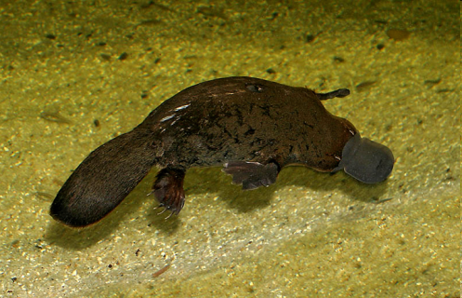
Подкласс Яйцекладущие или Первозвери
Это удивительные животные, покрытые мехом, с несовершенной терморегуляцией (температура тела от 22 до 37 градусов Цельсия), с клоакой, с сохранившимися вороньими костями.
При размножении они откладывают яйца.
Однако, вылупившийся детеныш выкармливается молоком матери, которое он слизывает с млечного поля на ее животе.
Посмотрите видео про Утконоса и Ехидну

Slide 5
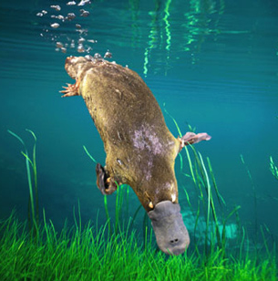
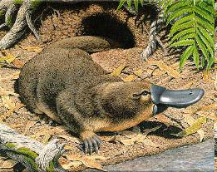
Утконос

Slide 6
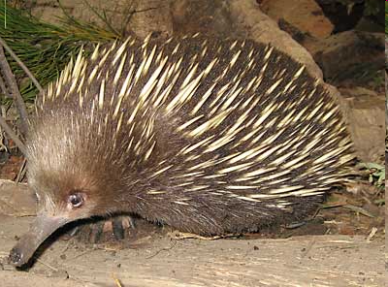
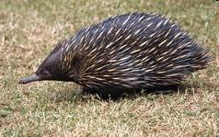
Ехидна

Slide 7
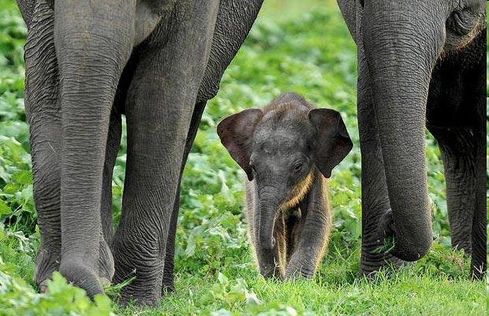
Подкласс Живородящие млекопитающие

Slide 8
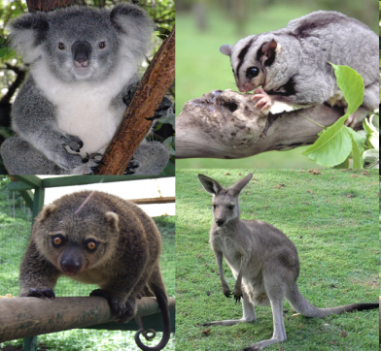
Инфракласс Сумчатые млекопитающие
Посмотрите видео про Сумчатых
Развитие Сумчатых начинается в примитивной матке. Там эмбрионы развиваются 12—28 дней, получая питательные вещества как из желтка, так и из "маточного молока", выделяемого железами, расположенными в стенках матки. При рождении детеныш недоразвит, весит меньше грамма (при массе матери до 20—32 кг у гигантских кенгуру). Однако обоняние и передние конечности у него хорошо развиты, что позволяет новорожденному самостоятельно добраться по шерсти матери до сосков, укрытых в сумке.
У кенгуру детеныш фактически прирастает к соску, который выступает ровно настолько, чтобы соответствовать размерам его рта. Детеныш отпадает от соска приблизительно на той стадии развитая, на которой у плацентарных новорожденные только появляются на свет.

Slide 9
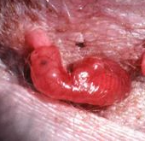
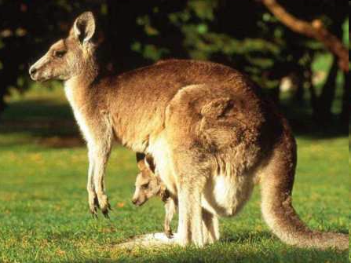
Детеныш кенгуру

Slide 11
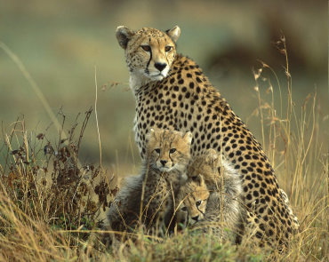
Инфракласс Плацентарные млекопитающие
У хорошо знакомых Вам остальных млекопитающих, которые относятся к инфраклассу Плацентарные, в организме самки есть особый орган – матка, в которой за счет тканей развивающегося плода формируется детское место – плацента. Плацента обеспечивает особую связь между материнским и эмбриональным организмами. Через пуповину от плаценты развивающийся зародыш получает все необходимые вещества.
Способность матери питать эмбрион в своей матке позволяет увеличить продолжительность беременности и произвести на свет более развитое потомство.
Посмотрите видео Три способа рождения у млекопитающих

Slide 12
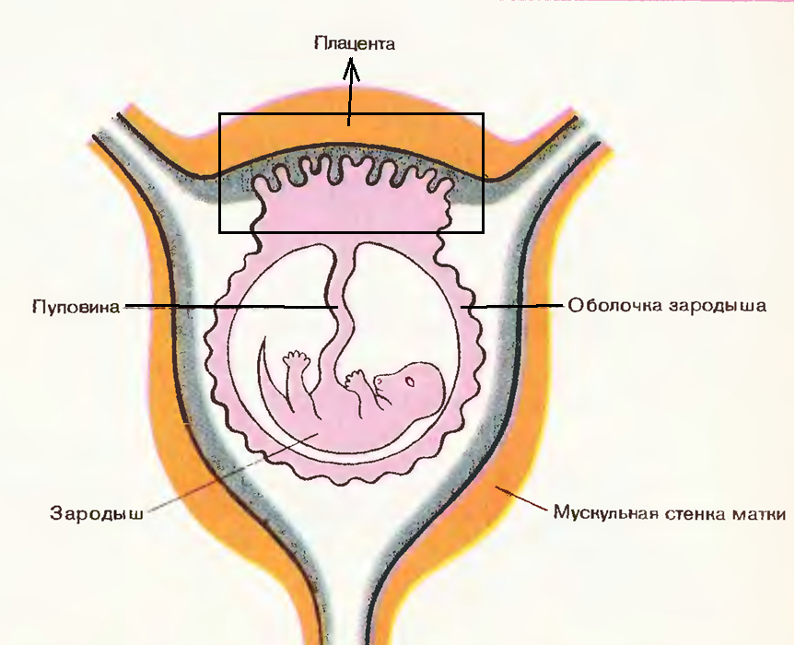

Slide 13
ЗАДАНИЯ В ТЕТРАДИ:
Запишите тему: Класс Млекопитающие.
1. Что такое молоко. У кого и когда оно вырабатывается.
2.Подкласс Яйцекладущие.
Выпишите из учебника, где они обитают и примеры этих животных.
В два столбика укажите черты сходства Первозверей с Рептилиями и с Млекопитающими.
3. Подкласс Живородящие
А) Сумчатые
Выпишите из учебника, где они обитают и два-три примера этих животных (*найдите вид южно-американского Сумчатого)
Запишите зачем нужна сумка этим животным. Каким рождается детеныш и способен ли он к самостоятельной жизни.
Б) Плацентарные
Запишите где обитают эти животные и два-три примера.
Что такое плацента, зачем она нужна. В чем преимущество развития потомства в матке.
(*есть ли пупок у хомяка? Как вы это узнали?)

